Slide 1
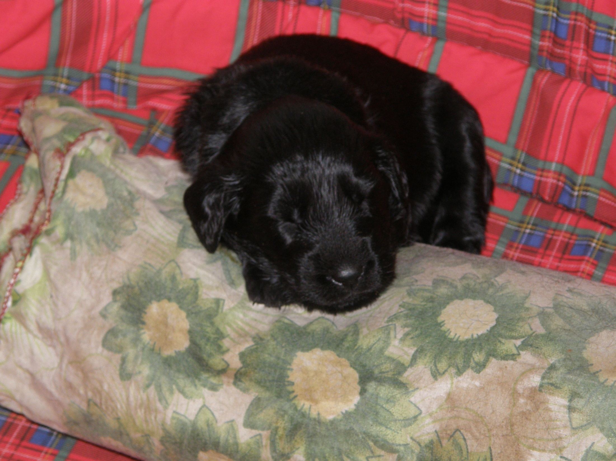
PF 2012
Hodně zdraví, štěstí a úspěchu v novém roce
přeje ChS Černá sluníčka
(Jana a Jára)

